Slide 1
Data-to-text Generation with Entity Modeling
Student：罗辉
ACL-2019
Notes:
我要将的是什么，在这里i

Slide 2
Outline
Introduction
Model
Experiments
Conclusion

Slide 3
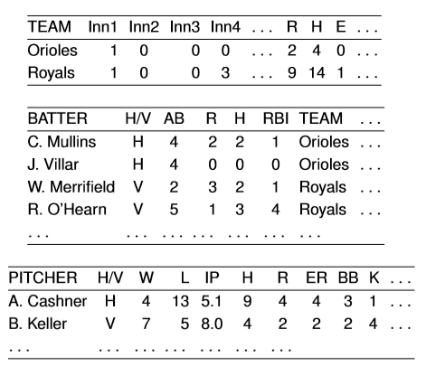
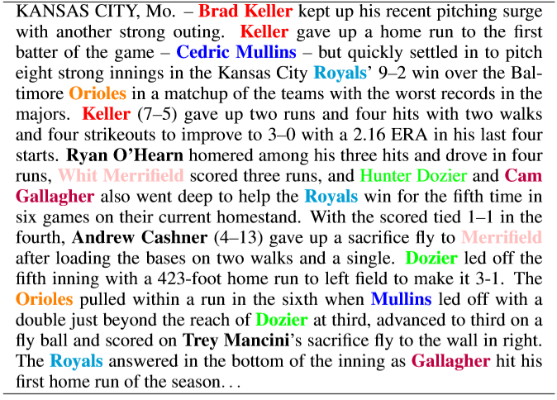
Introduction
generate
records
documents
通过比赛记录表格里的想关数据，借助机器学习来实现对表格内容的概要性描述。

Slide 4


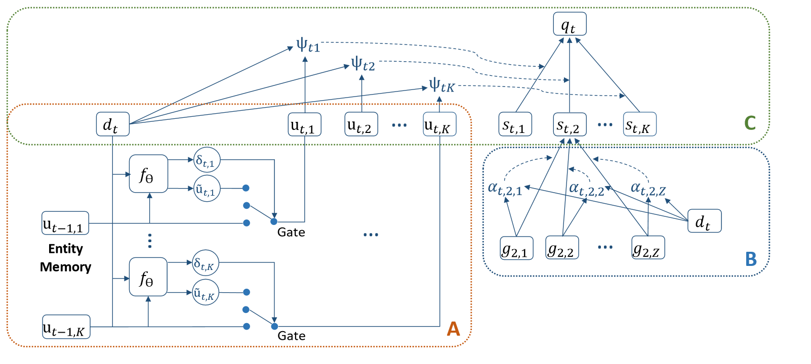





Model

Slide 5
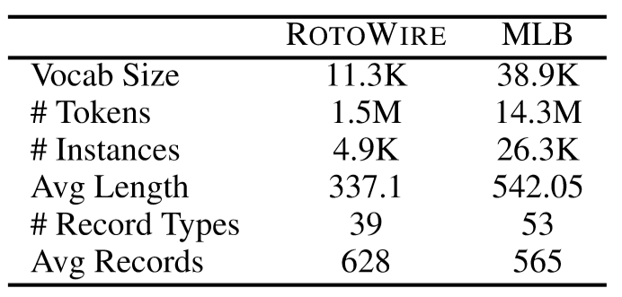
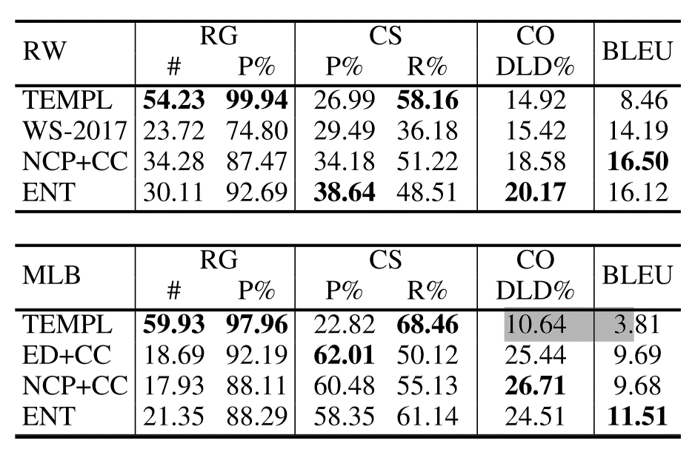
Experiments
RG: relation generation
CS: content selection
CO: content ordering

Slide 6
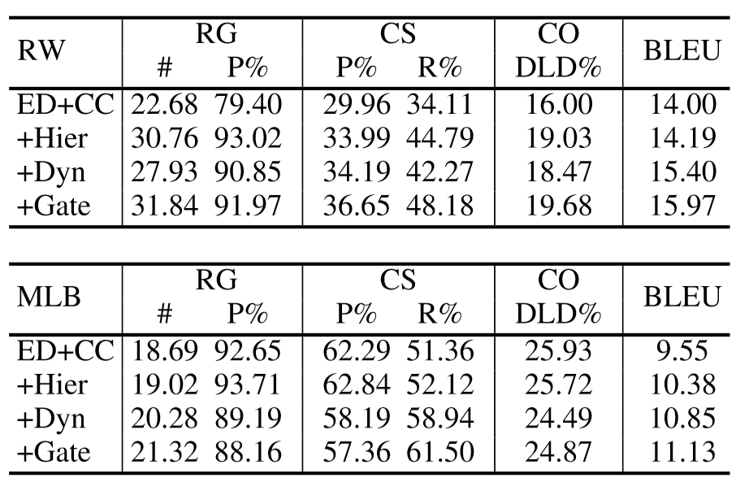

Slide 7
Conclusion
本文通过提出了一个新颖的实体感知模型。
提供了一个数据到文本的数据集，鼓励进一步的研究工作。
可以综合评价和比较研究，突出了各种数据到文本生成模型在这这两个数据集上的优点和缺点。

Slide 8


